Slide 1

Weather, Seasons
Název školy: ZŠ Karla Klíče v Hostinném
Autor: Mgr. Alena Krátká
Název: VY_32_INOVACE_08_A_13_Weather, seasons
Téma: Angličtina – prezentace
Číslo projektu: CZ.1.07/1.4.00/21.21.2131

Slide 2







Weather
Match the pictures to the words.
Cloudy
Rainy
Hot
Stormy
Partly cloudy
Sunny
Cold
Snowing

Slide 3

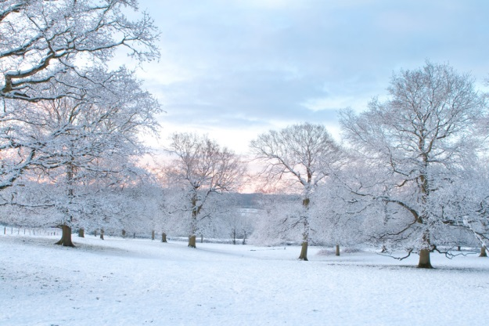


What is the weather like?
________________________
________________________
________________________
________________________

Slide 4
Seasons
Spring
Autumn
Winter
Summer

Slide 5
Choose the pictures and describe a season.

Slide 6
Anotace
Tato prezentace je určena pro žáky 5.ročníku (resp. 3. ročníku) základních škol. Žáci si osvojí jednak názvy počasí a jednak názvy ročních období. Procvičí si konverzaci na dané téma. Pod obrázkem lyžaře na 5. snímku je uložen hypertextový odkaz na dětskou anglickou písničku o ročních obdobích.
Použité zdroje
Veškeré použité obrázky jsou dostupné z http://office.microsoft.com

Slide 7
Identifikační tabulka
Autor: | Mgr. Alena Krátká
Vytvořeno dne: | 5.12. 2012
Odpilotováno dne: 6.12. 2012 | Ve třídě: 5.B
Vzdělávací oblast: | Jazyk a jazyková komunikace
Vzdělávací obor: | Cizí jazyk
Tématická oblast: | Angličtina - prezentace
Téma: | Weather, Seasons
Klíčová slova: | Weather, Seasons, spring, summer, autumn, winter, cold, hot, cloudy, sunny..., What season is it? What is the weather like?

